Slide 1
죽산보 데이터 분석
죽산보와 승촌보 데이터 관계 활용

Slide 2
특성별 분포도
죽산보와 승촌보의 특성별 분포도를 boxplot으로 확인
죽산보에 탁도(Turb) 특성이 추가됨. 승촌보에는 없음.
다른 특성들의 분포가 두 보에서 비슷함.

Slide 3
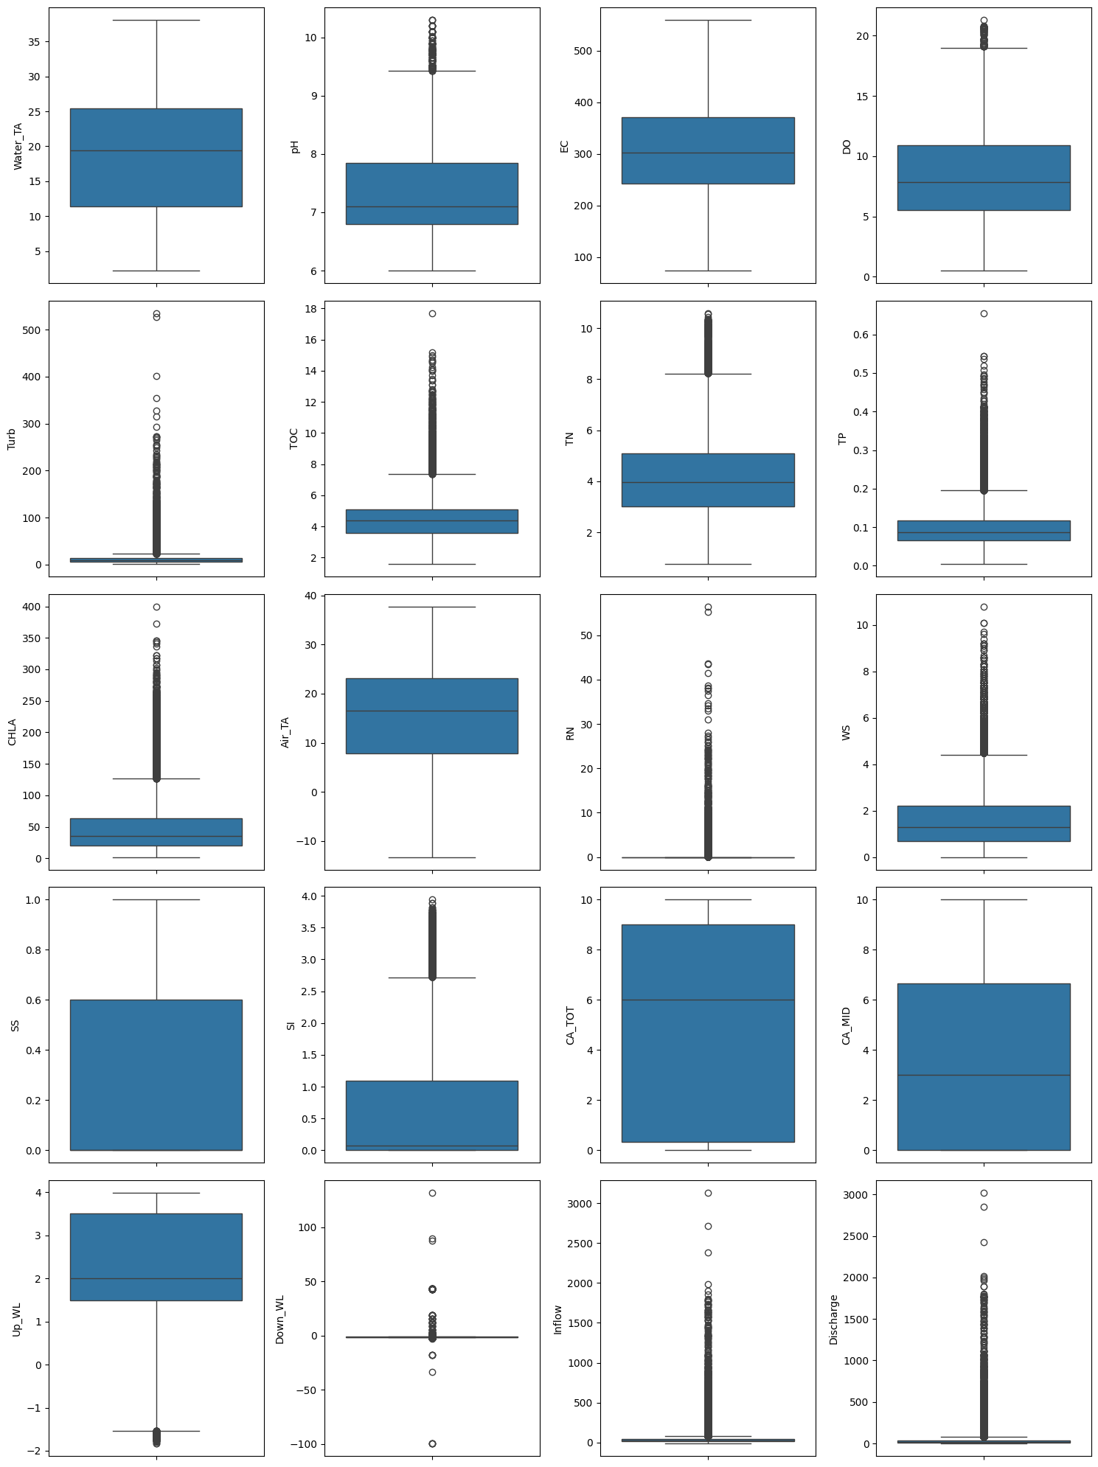
죽산보: 특성별 분포

Slide 4
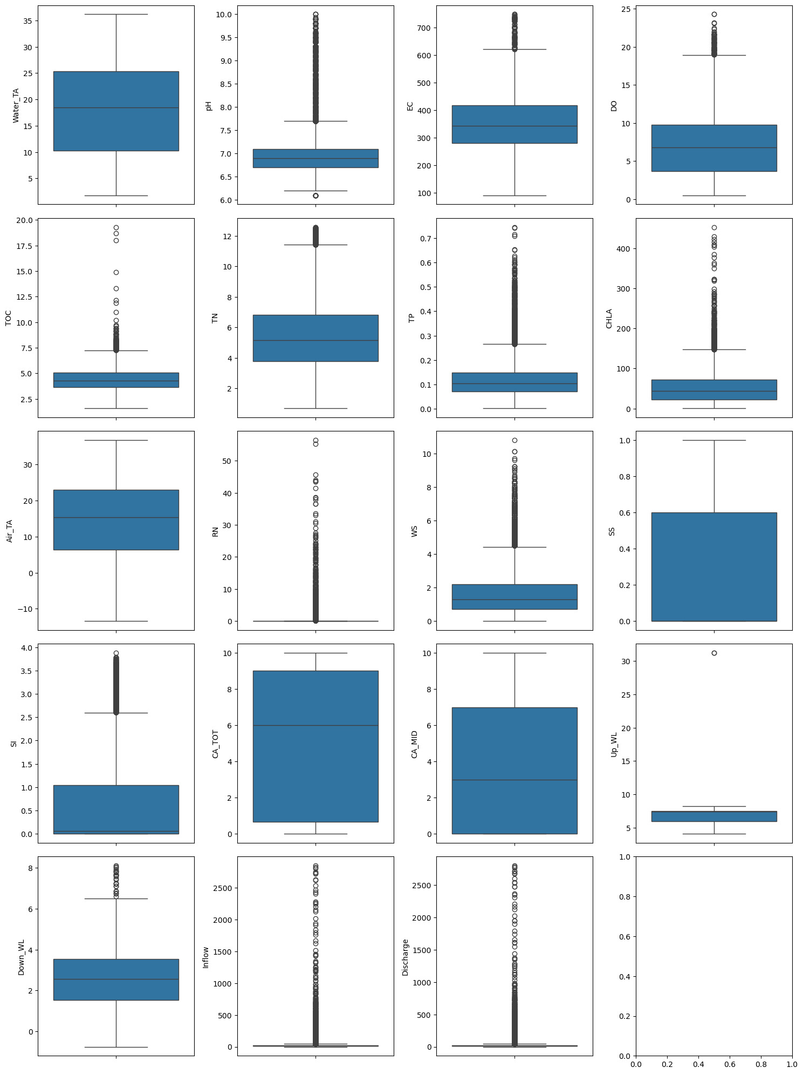
승촌보: 특성별 분포

Slide 5
죽산보의 CHLA와의 상관관계 선그래프
죽산보의 CHLA와 pH, DO, TOC, 수온, 방류량과의 상관관계를 선그래프로 확인
데이터수가 많기에 연도별로 분리한 다음에 일주일당 하나의 샘플을 선택해서 선그래프 그림
CHLA: 초록 선그래프
Y축(왼쪽): CHLA 수치
CHLA, pH, DO는 거의 동일하게 움직임. 즉 상관관계가 매우 높음. 하지만 pH와 DO가 CHLA 수치에 영향을 받는 것임.
CHLA를 기준으로 수온과 방류량과는 음의 상관관계가 존재함을 확인 가능. 특히 수온과 음의 상관관계를 갖는 이유를 설명할 수 있어야함. 승촌보의 경우와 동일한 것으로 보임.
추가 확인 사항:
방류량과의 상관관계 선그래프를 추후 그려야 함.
일 단위의 평균값을 활용하면 그래프가 보다 부드러워질 수 있음.

Slide 6
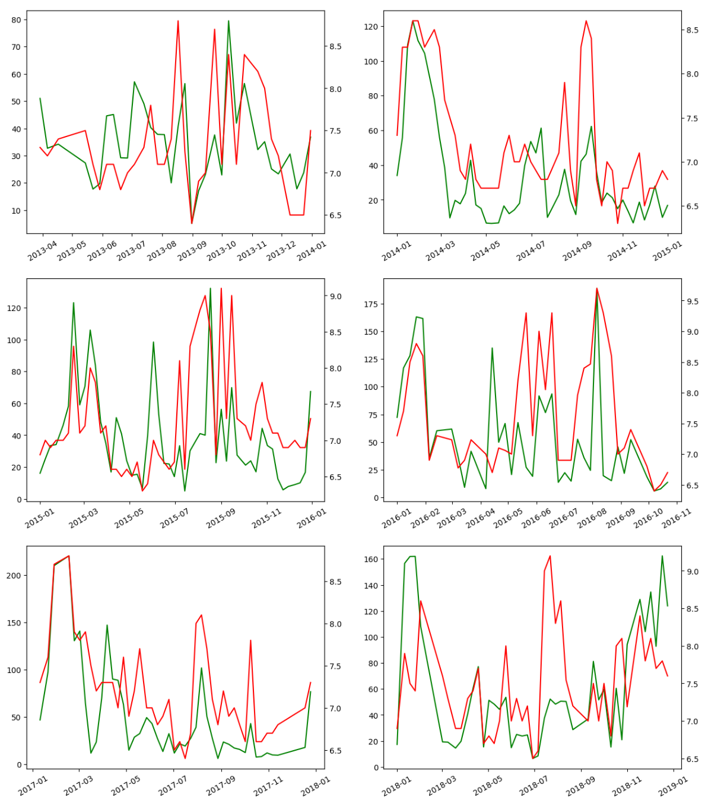
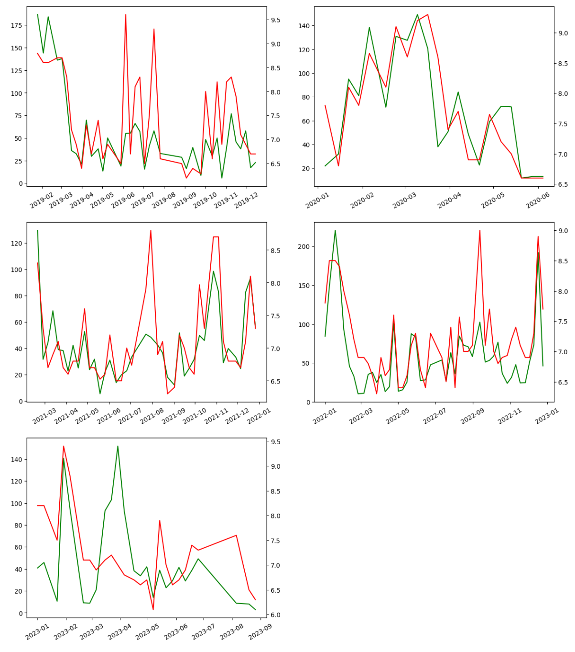
죽산보: CHLA와 pH의 변화

Slide 7
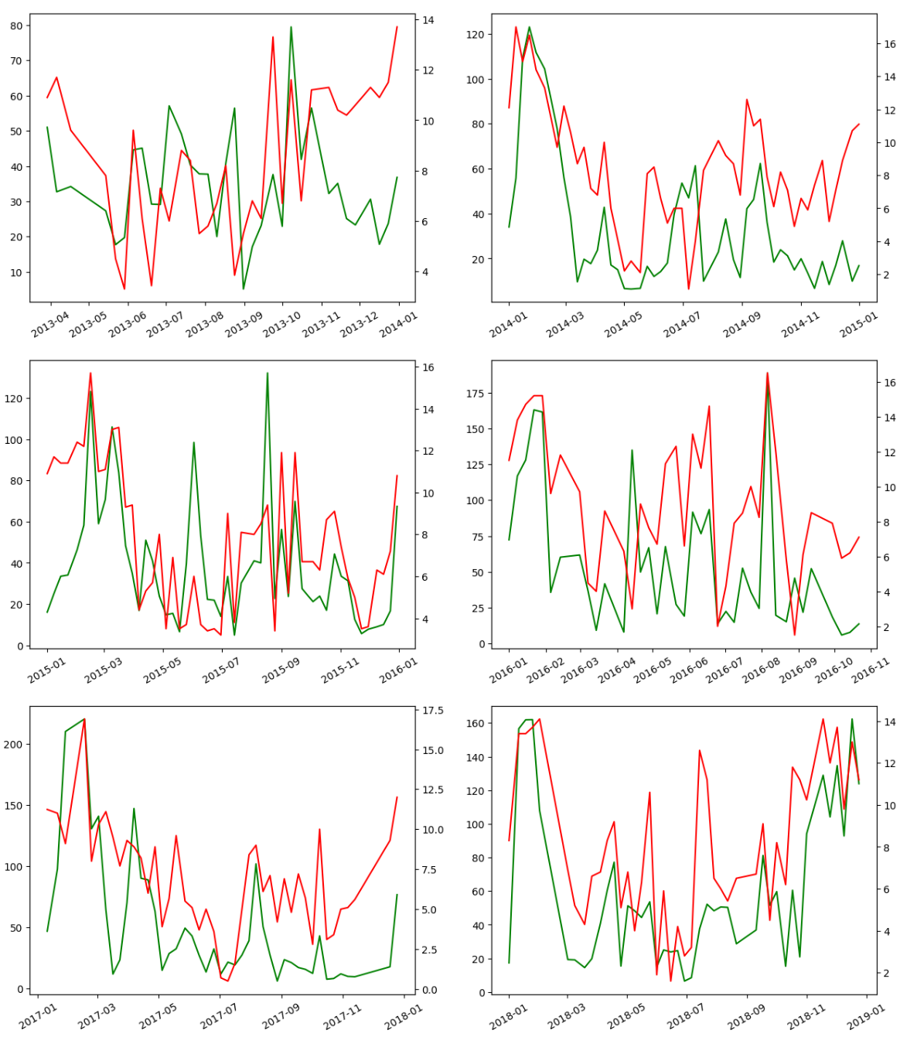
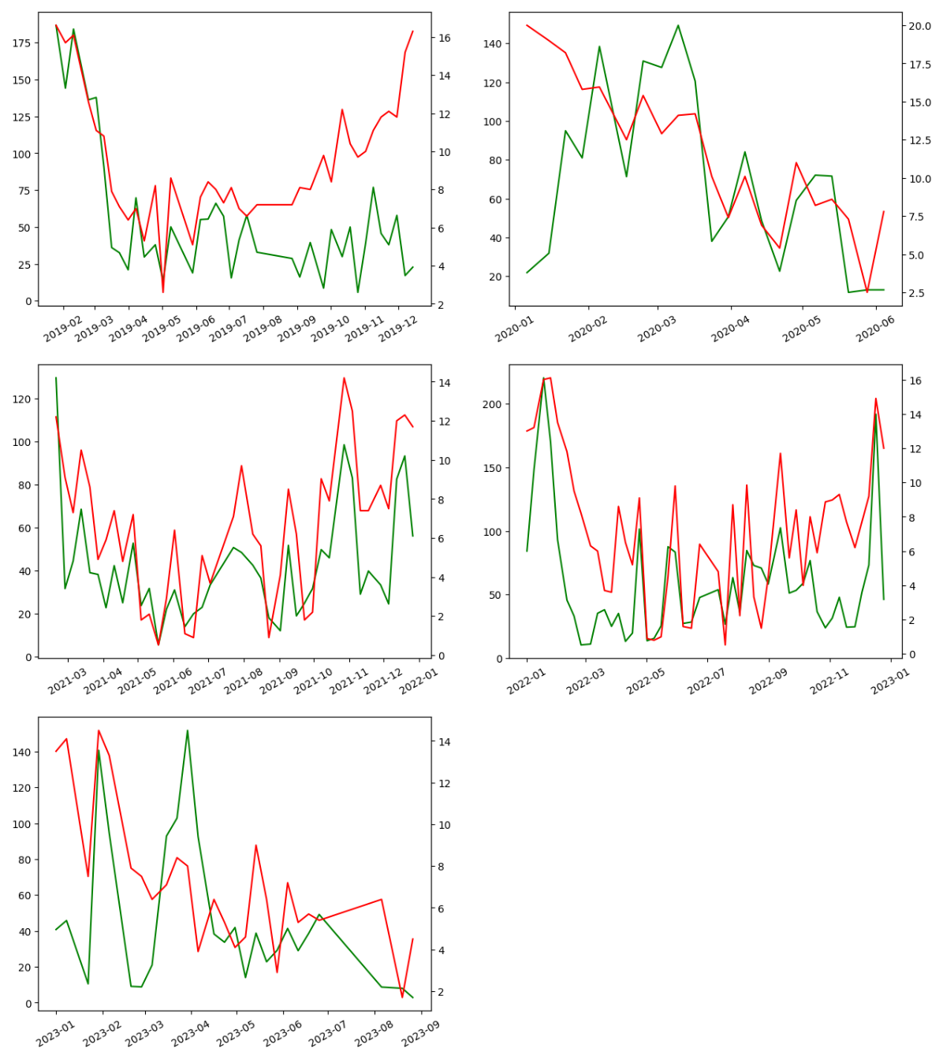
죽산보: CHLA와 DO의 변화

Slide 8
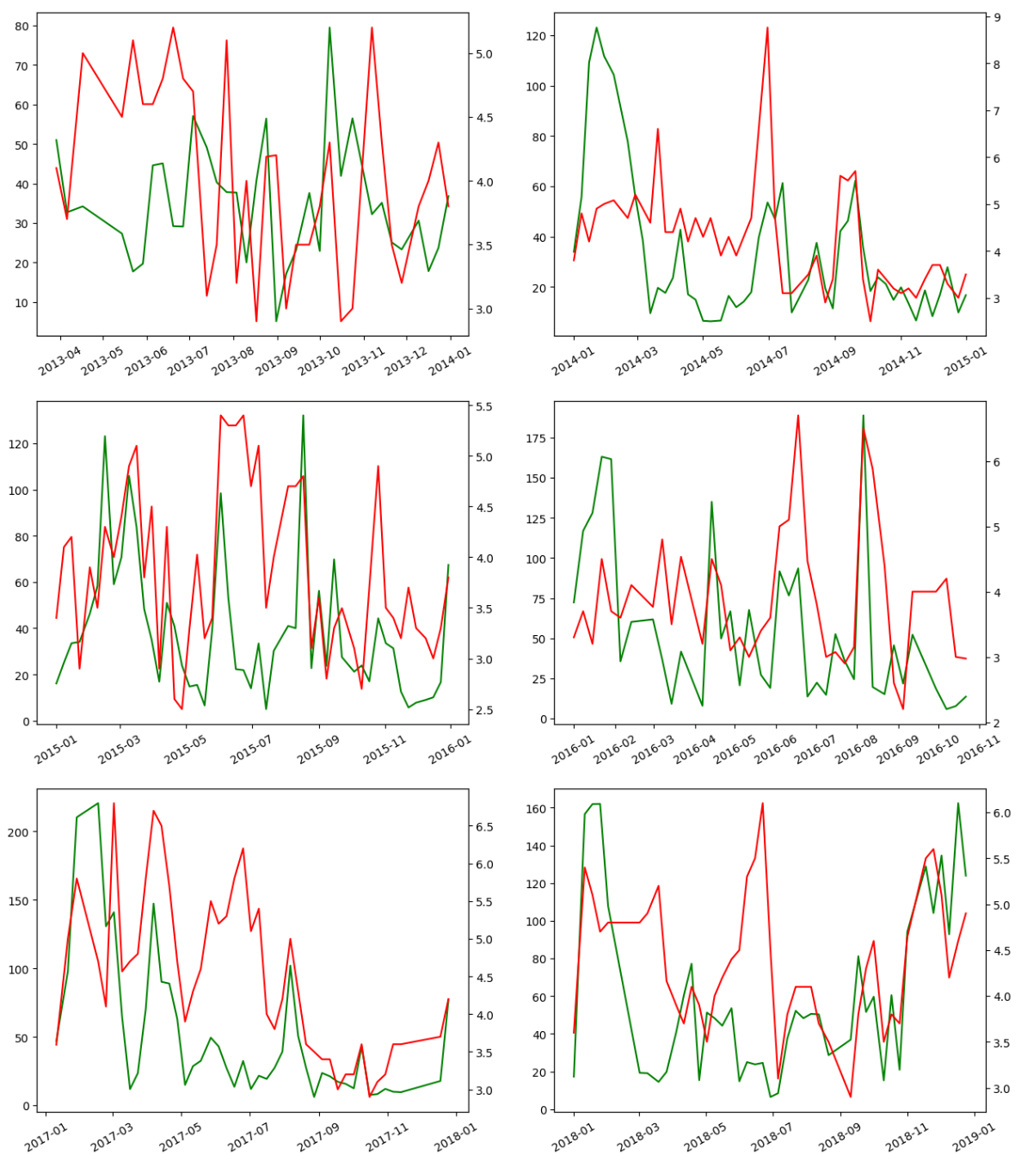
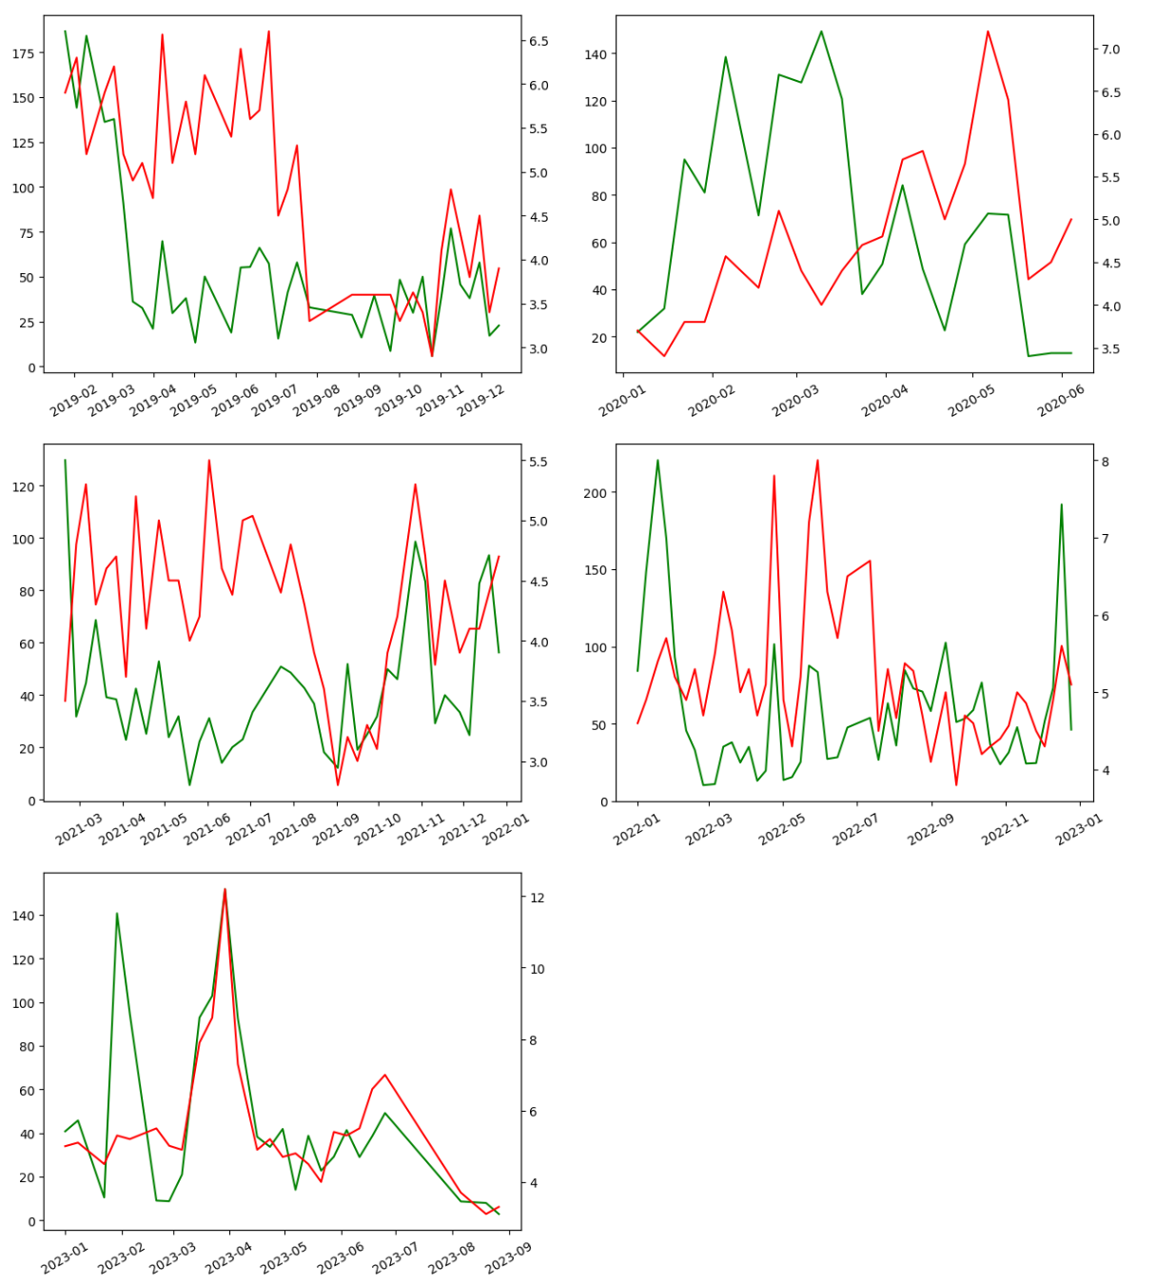
죽산보: CHLA와 TOC의 변화

Slide 9
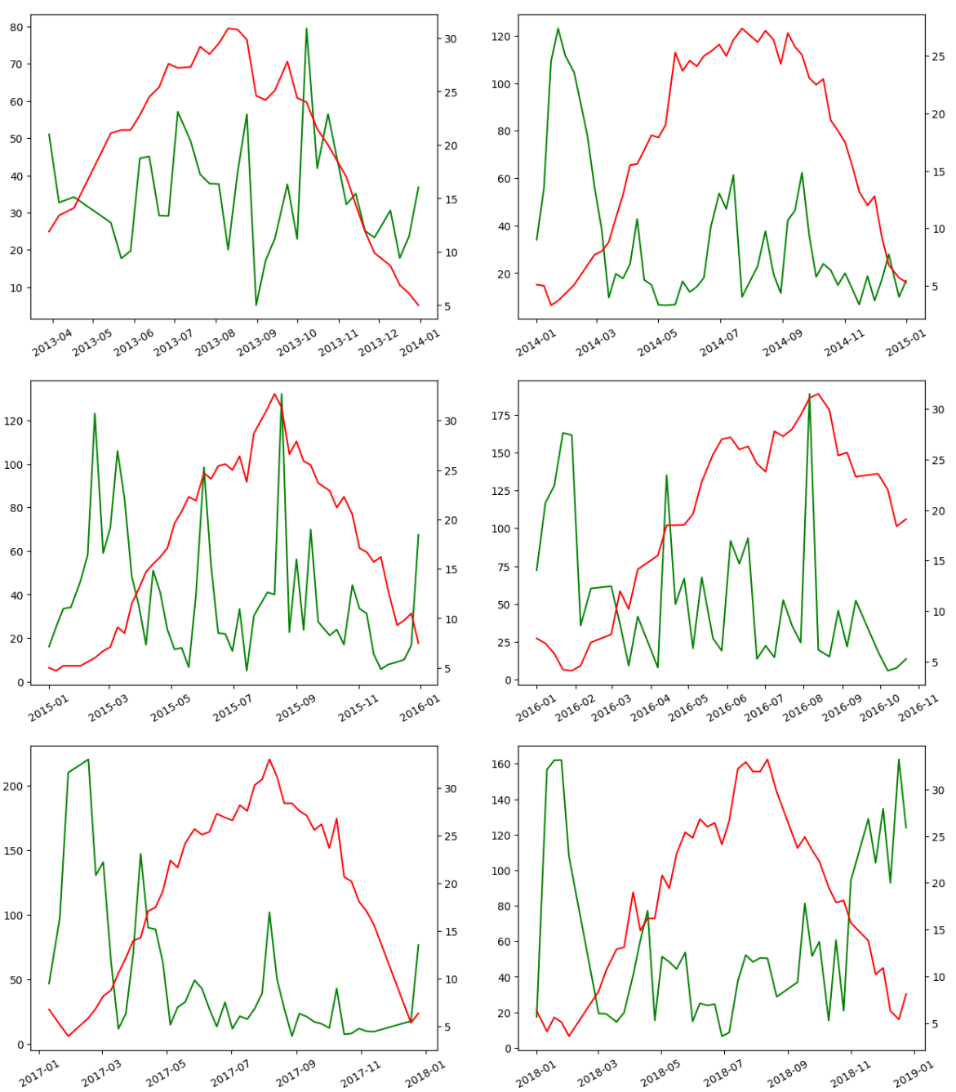
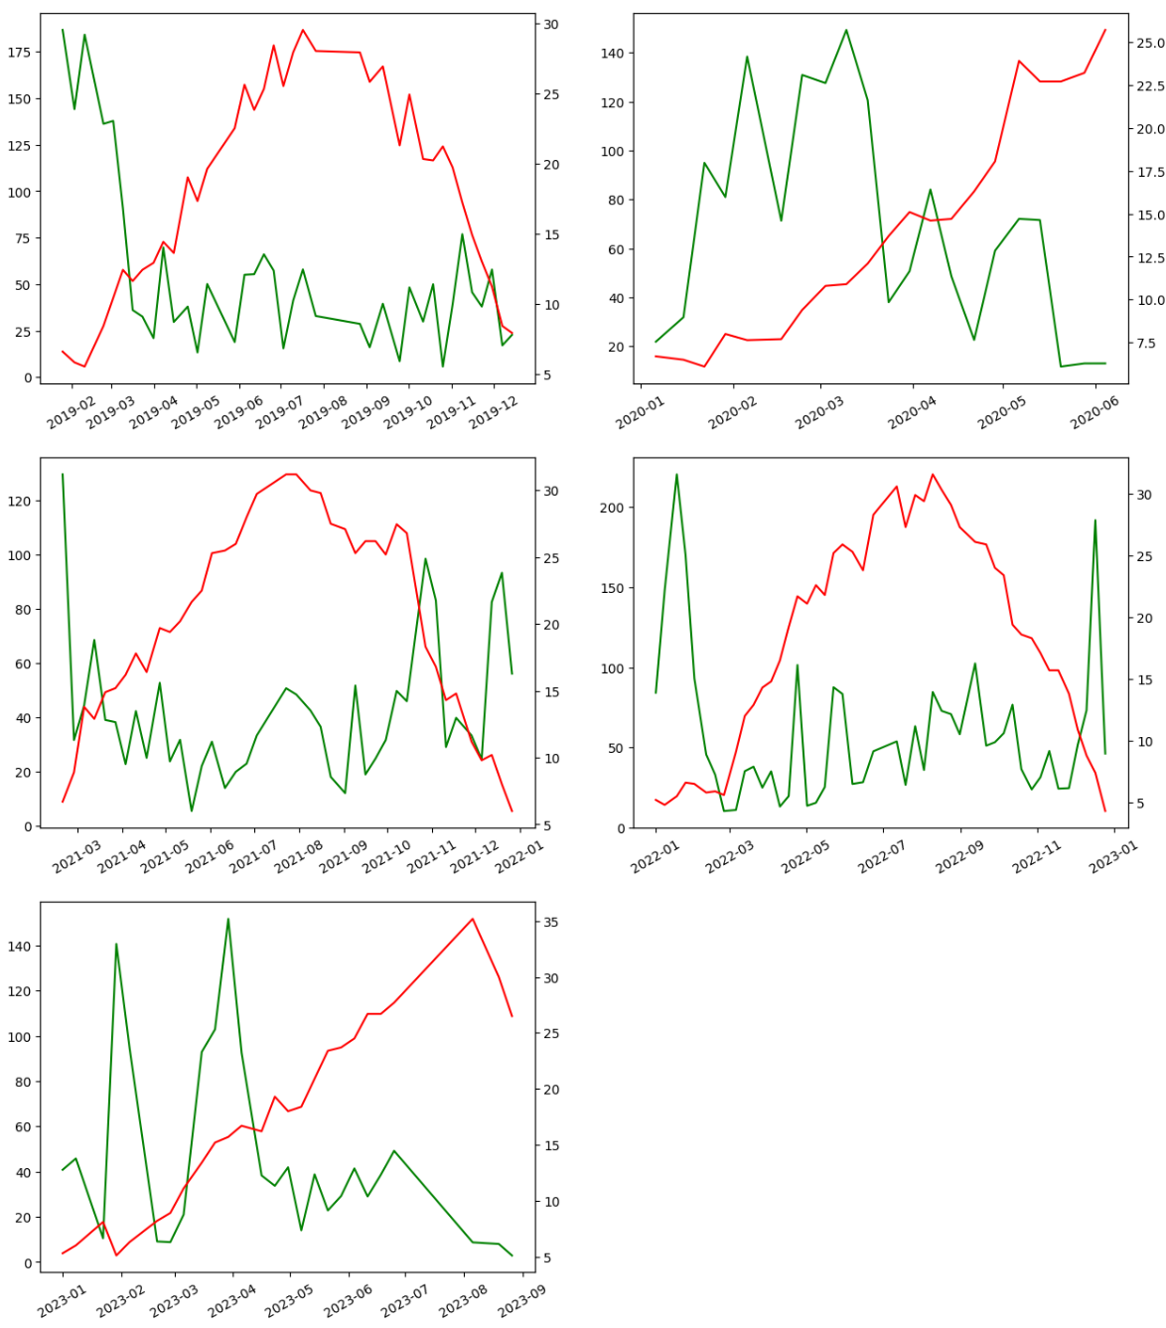
죽산보: CHLA와 수온의 변화

Slide 10
죽산보: CHLA와 방류량의 변화

Slide 11
CHLA 기준 상관관계
죽산보와 승촌보에서 CHLA를 기준으로 기타 특성들과의 상관관계를 막대그래프로 그림.
죽산보와 승촌보에서 유사한 패턴의 상관관계 막대그래프가 그려지는 것을 확인할 수 있음.
죽산보: CHLA를 기준으로 방류량, 수온에 대해 음의 상관관계 가짐.
수온과 큰 음의 상관관계 가짐.
추가 확인해야할 사항: 계절별 방류량, 수온 등의 변화와의 관계
승촌보: CHLA를 기준으로 방류량에 대해 음의 상관관계 가짐. 하지만 수온에 대해서는 매우 작은 양의 상관관계 가짐.
겨울에 수온이 낮음에도 불구하고 높은 CHLA 발생하였음.
이유는 방류량(유입량)이 너무 적었기 때문이었음.

Slide 12
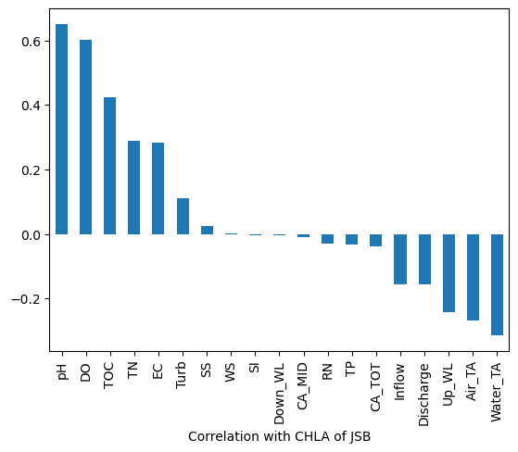
죽산보: CHLA기준 상관관계

Slide 13
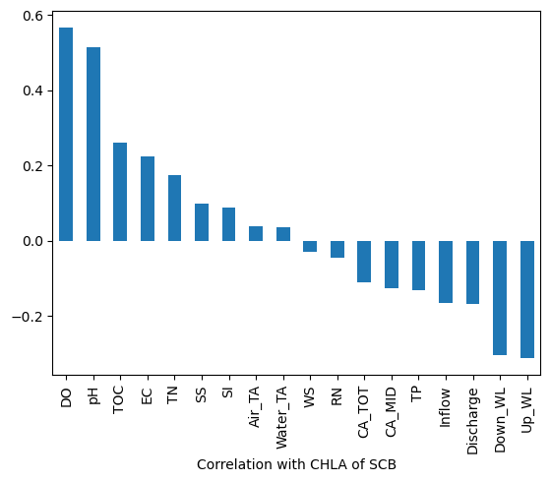
승촌보: CHLA기준 상관관계

Slide 14
특성별 죽산보와 승촌보 데이터 비교
특성별로 죽산보와 승촌보의 변화를 선그래프로 그려 비교함
두 보의 특성별 변화가 매우 비슷함.

Slide 15
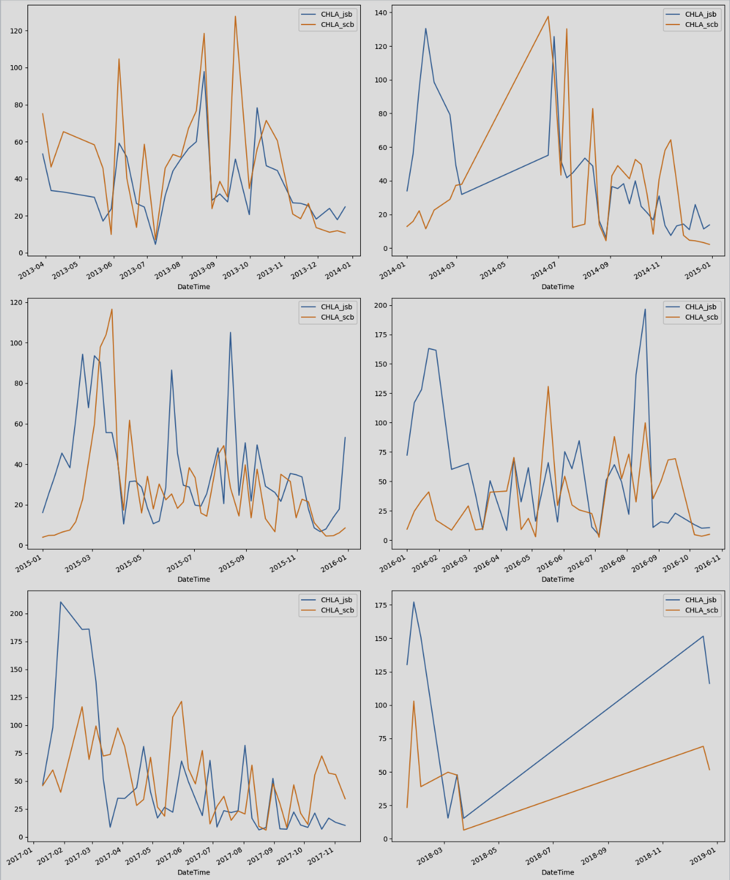
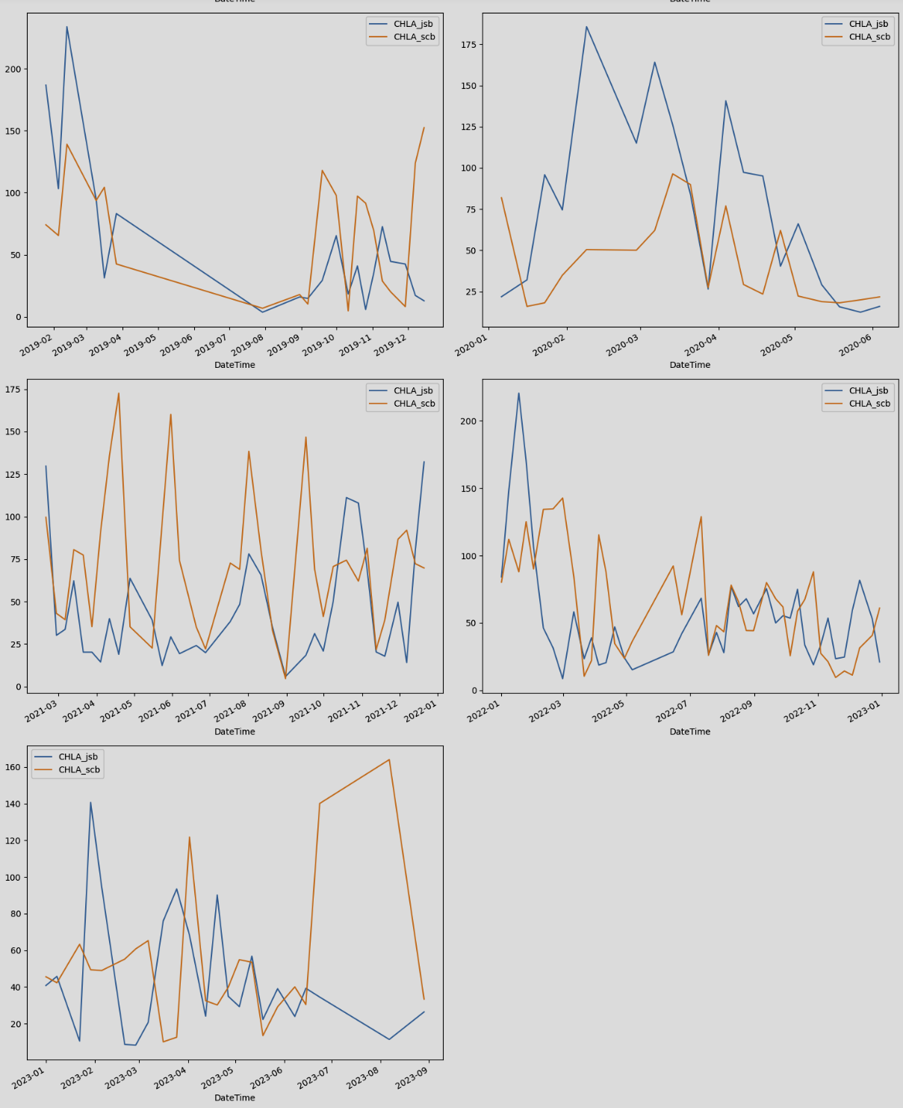
죽산보 vs 승촌보: CHLA 변화
Notes:
각각의 보에서의 일평균값 비교가 더 정확할 듯.

Slide 16
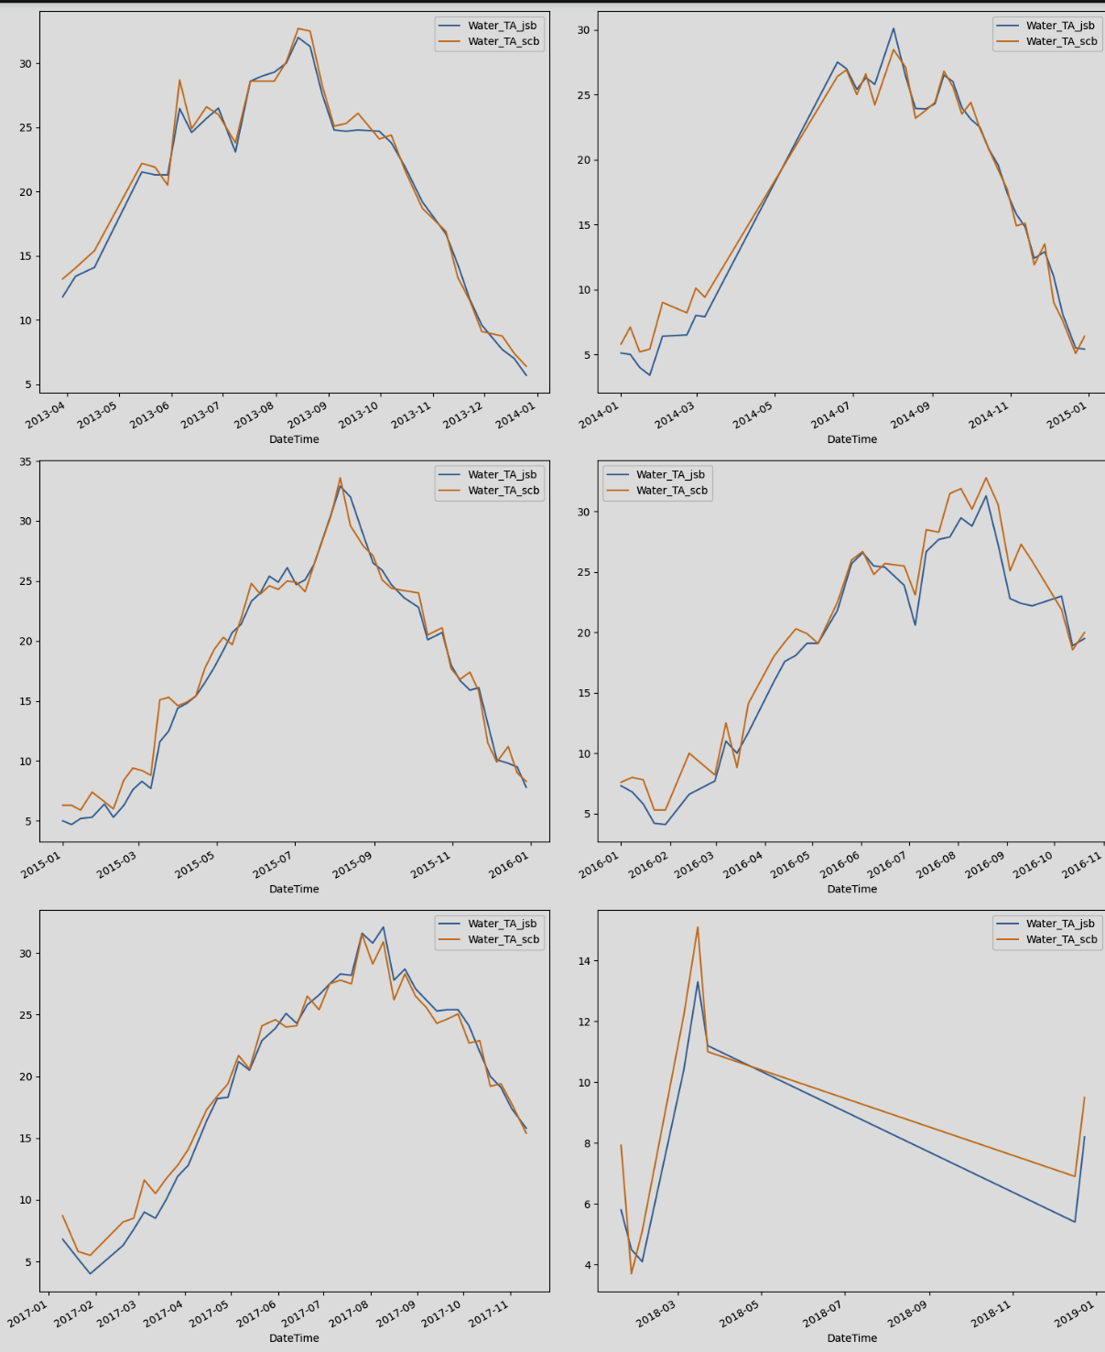
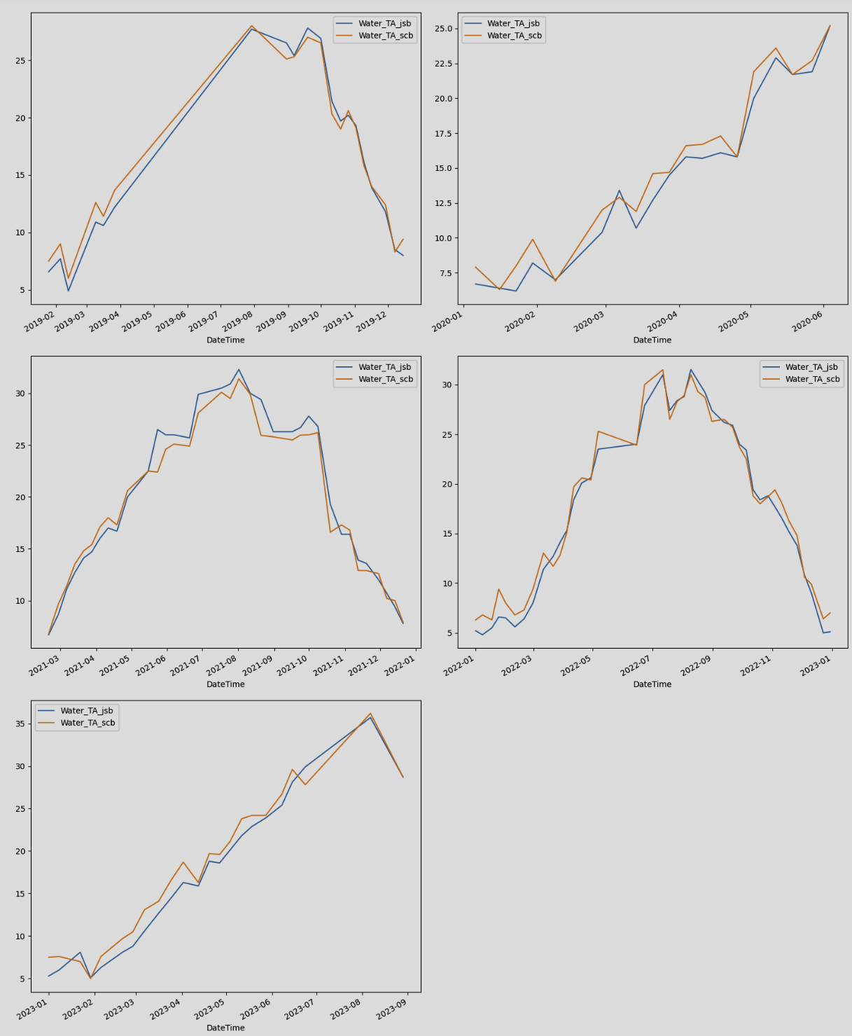
죽산보 vs 승촌보: 수온 변화
Notes:
각각의 보에서의 일평균값 비교가 더 정확할 듯.

Slide 17
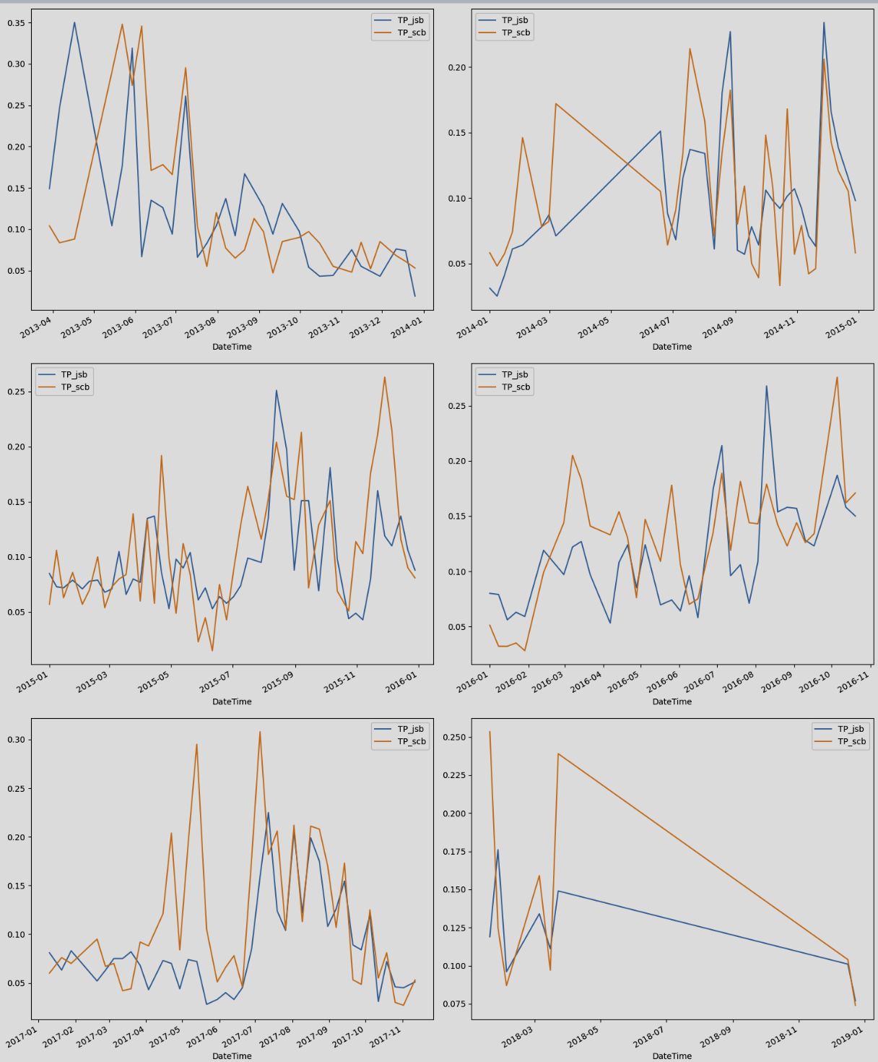
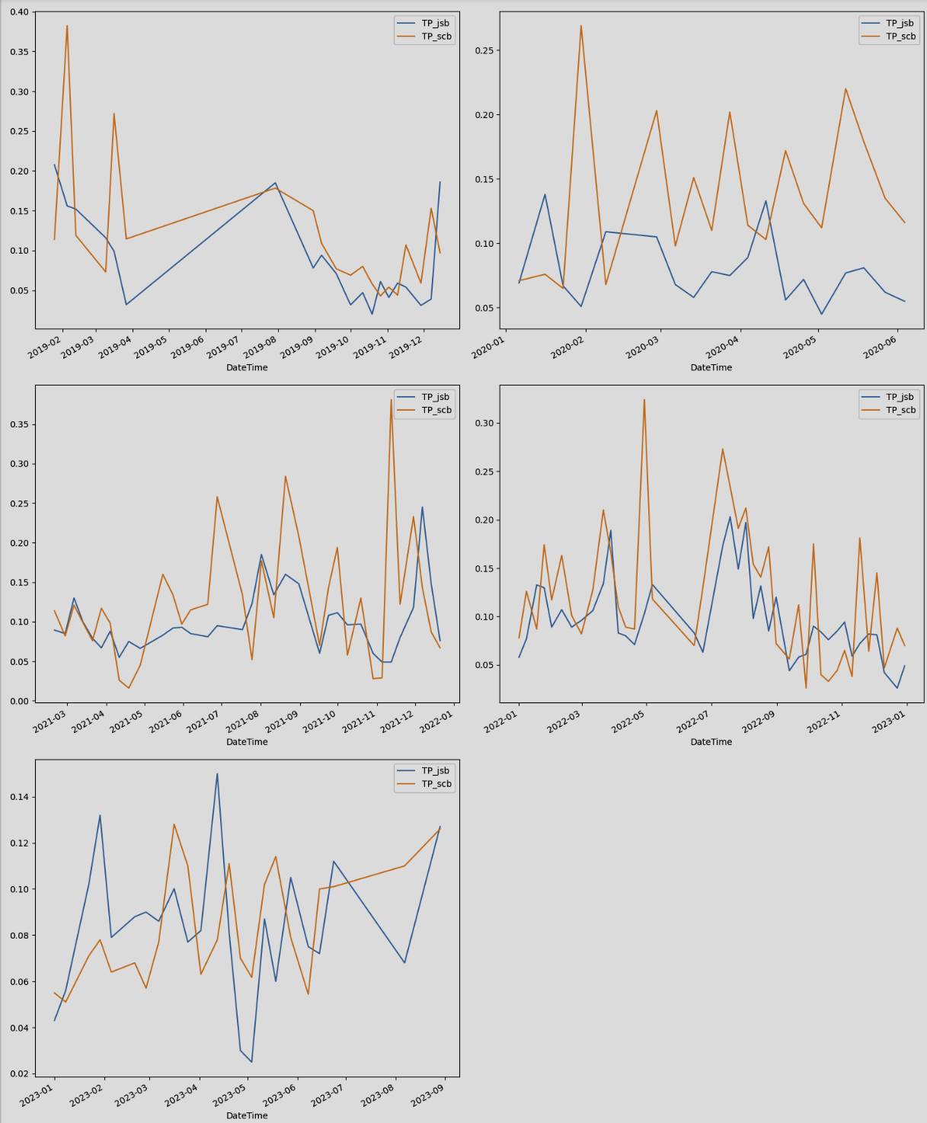
죽산보 vs 승촌보: TP 변화
Notes:
각각의 보에서의 일평균값 비교가 더 정확할 듯.

Slide 18
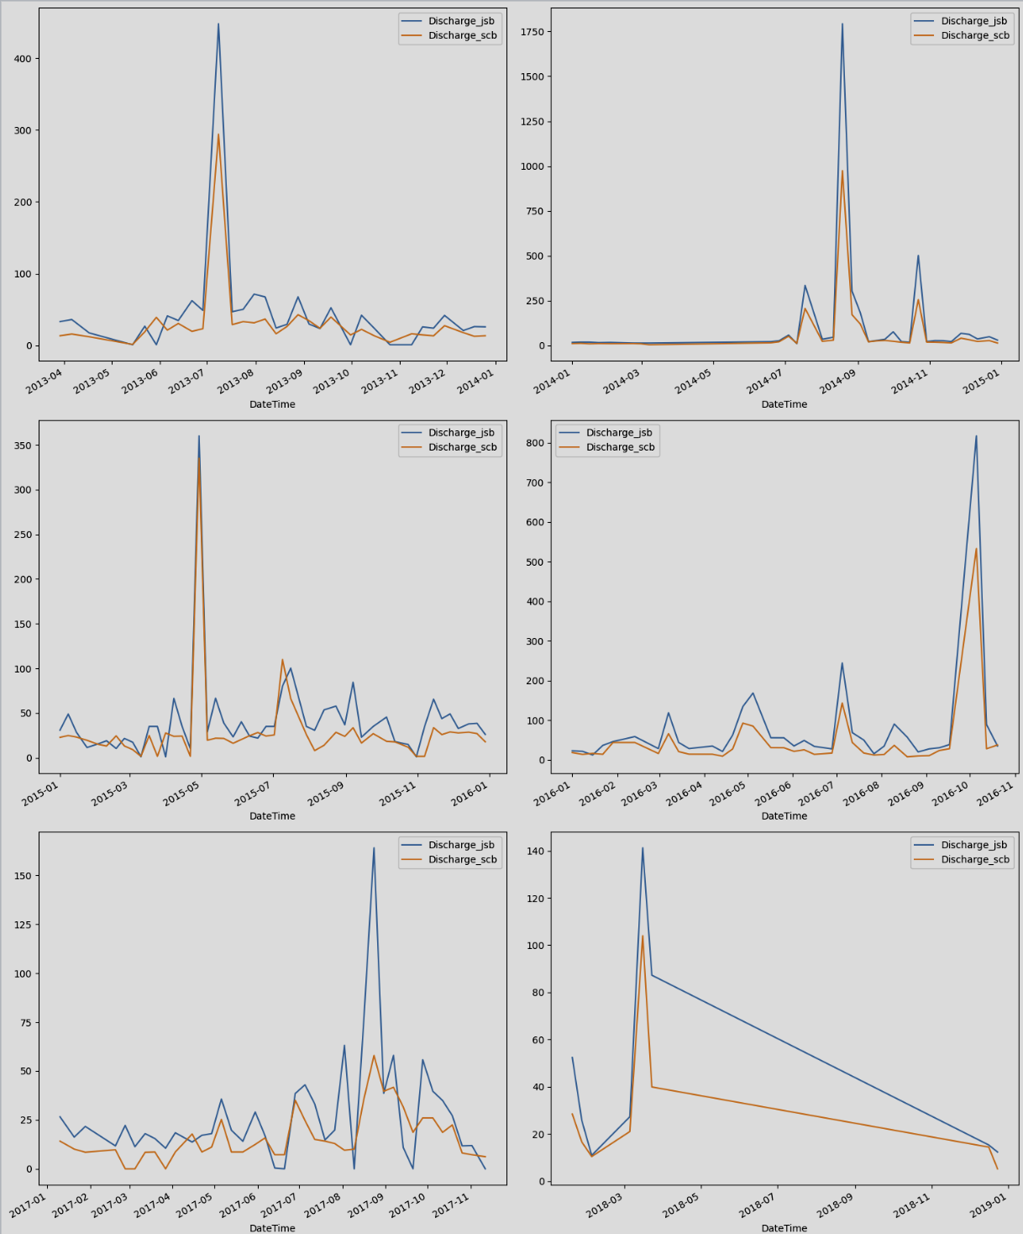
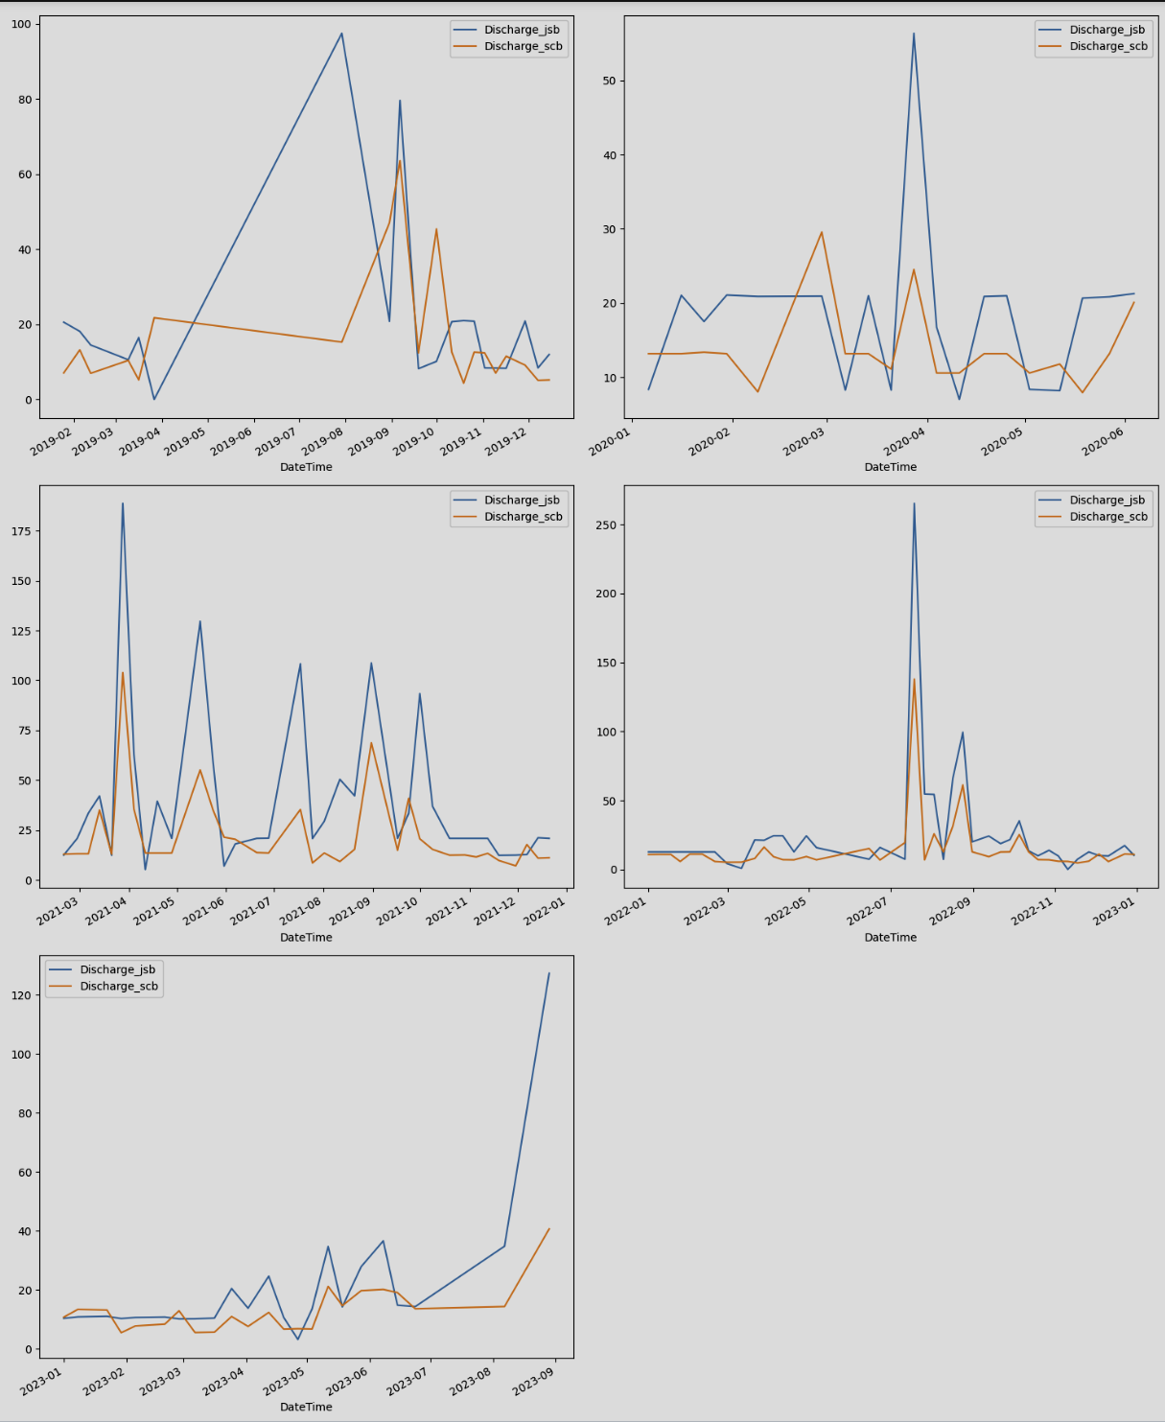
죽산보 vs 승촌보: 방류량 변화
Notes:
각각의 보에서의 일평균값 비교가 더 정확할 듯.

Slide 19
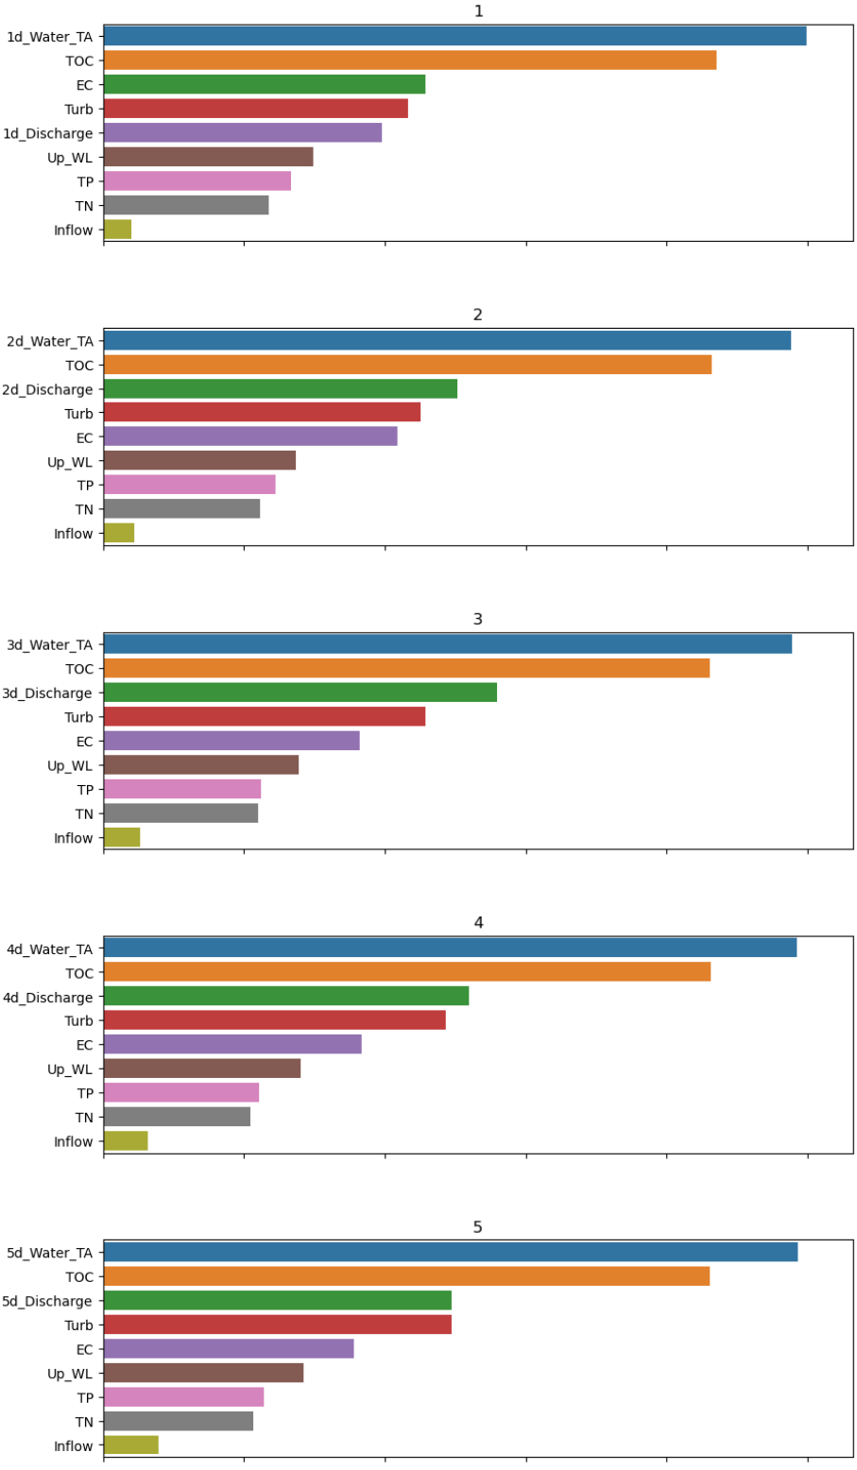
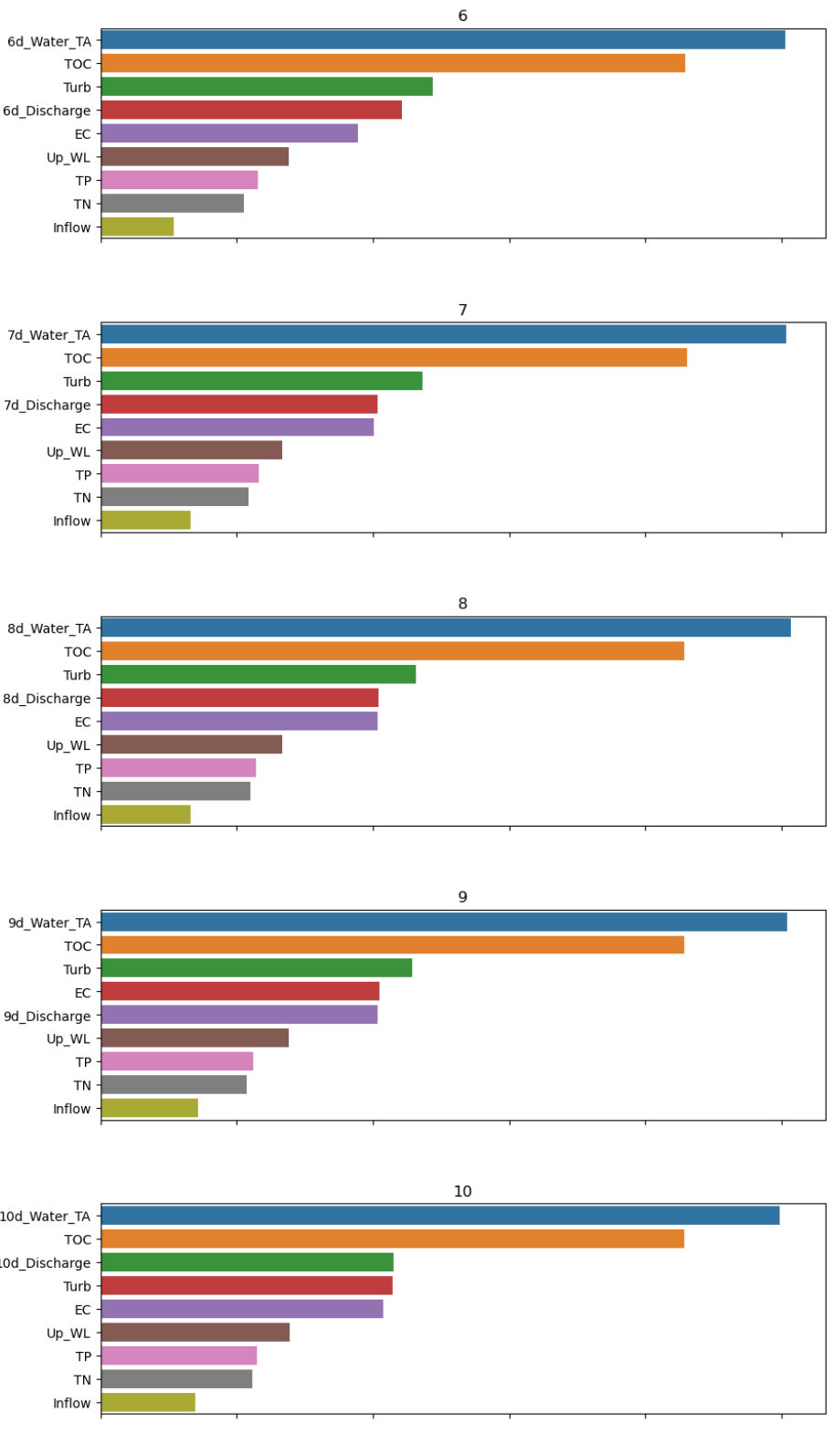
죽산보의 CHLA 예측 모델 훈련 결과: - 죽산보의 CHLA 예측 특성 중요도 - 죽산보의 수온과 방류량에 대해 지난 1일부터 14일 동안의 평균값 특성 추가 - 10일까지의 특성 중요도 변화 히스토그램 - 지난 8일 동안의 수온 평균값이 가장 중요

Slide 20
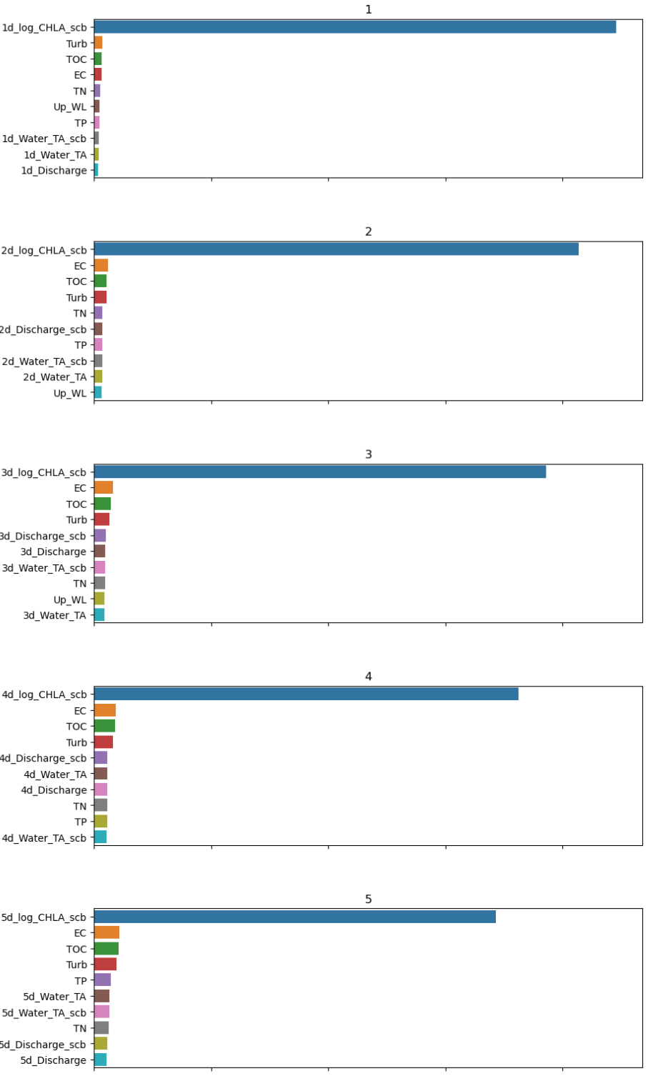
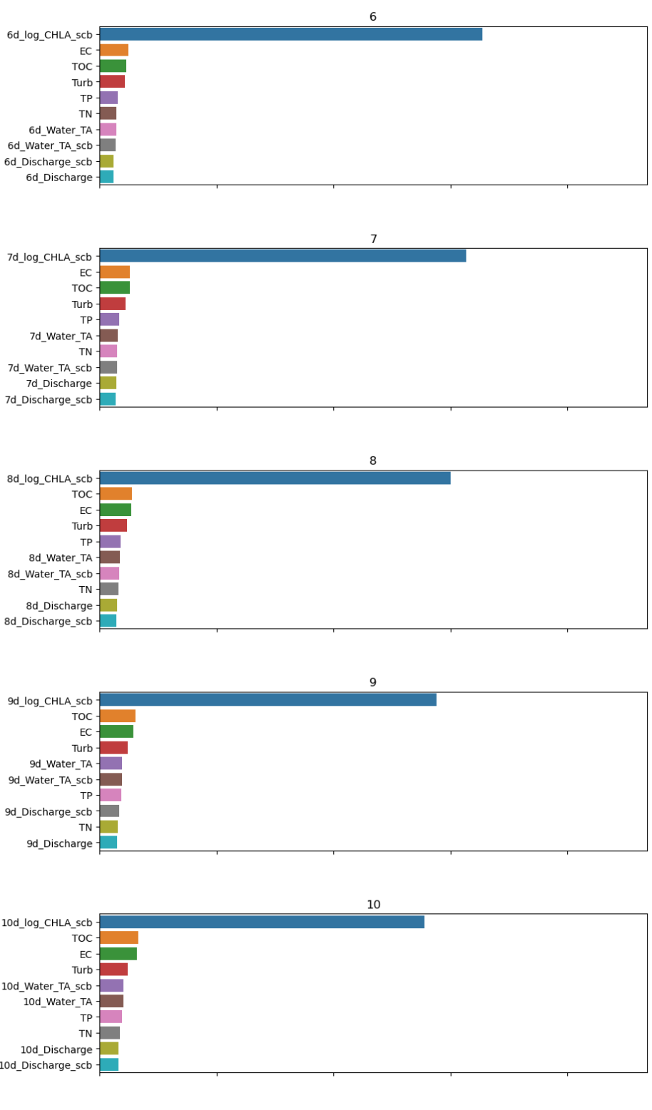
죽산보의 CHLA 예측 모델 훈련 결과 (승촌보 데이터 활용): - 죽산보의 CHLA 예측 특성 중요도 - 죽산보의 수온과 방류량에 대해 지난 1일부터 14일 동안의 평균값 특성 추가 - 승촌보의 CHLA, 수온, 방류량 특성의 지난 1일부터 14일 동안의 평균값 특성 추가 - 10일 동안의 특성 중요도 변화 히스트로그램 - 지난 하룻동안의 승촌보 CHLA 평균값이 가장 중요

